Slide 1
DaaS - Firebase
Nevena Čolić 1360

Slide 2

Database as a Service
Prednosti
Servis klaud računarstva
Obuhvaćen SaaS-om
Bez brige o konfiguraciji, bezbednosti i upravljanju bazom
Elastični servisi za razvoj aplikacija, test i produkciona okruženja
Umanjeni zahtevi menadžmenta
Eliminacija fizičke infrastrukture
Smanjeni IT troškovi
Povećana štednja

Slide 3
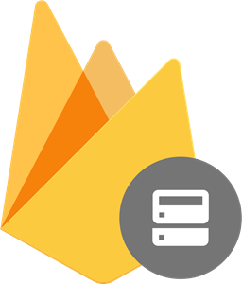
Firebase Realtime Database
Ključne osobine
Hostovana u klaudu
JSON format podataka
Realtime sinhronizacija podataka
NoSQL baza podataka
Mobilni i veb SDK
Lokalni keš za oflajn korisnike
Rad u realnom vremenu
Rad i čuvanje promena i kada je korisnik oflajn
Dostupna sa klijent uređaja
Skaliranje preko nekoliko instanci

Slide 4
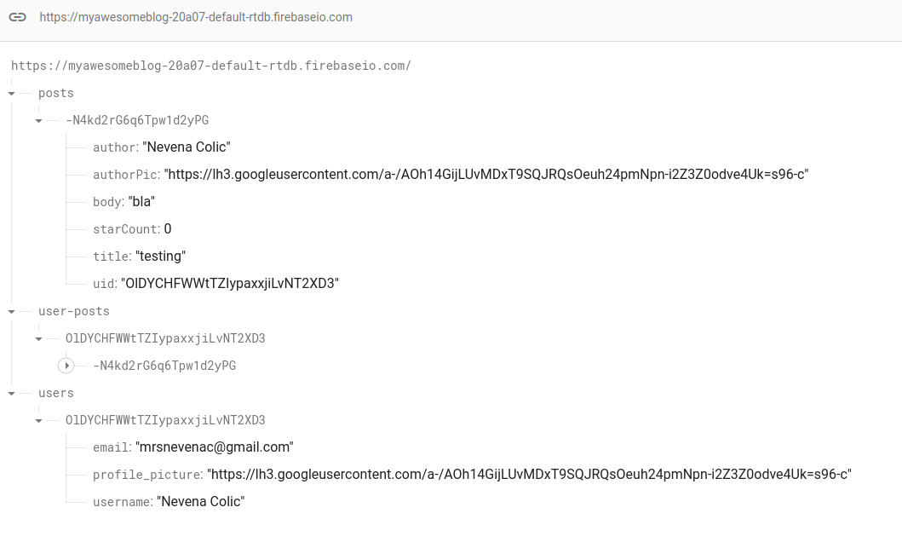
Rad RTDB
JSON stablo hostovano na oblaku
Ugnježdavanje do dubine 32
Prilikom uzimanja podatka sa njim dolaze i sva njegova deca

Slide 5
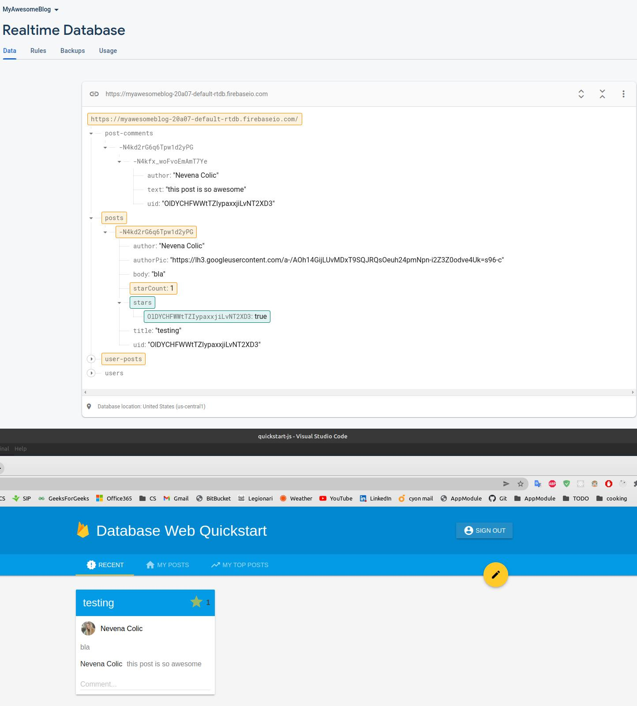
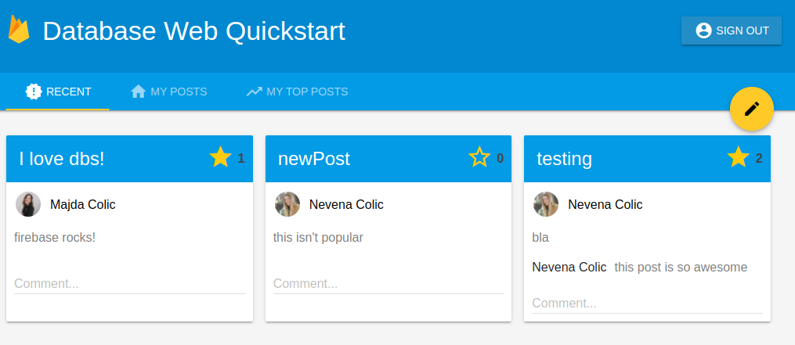
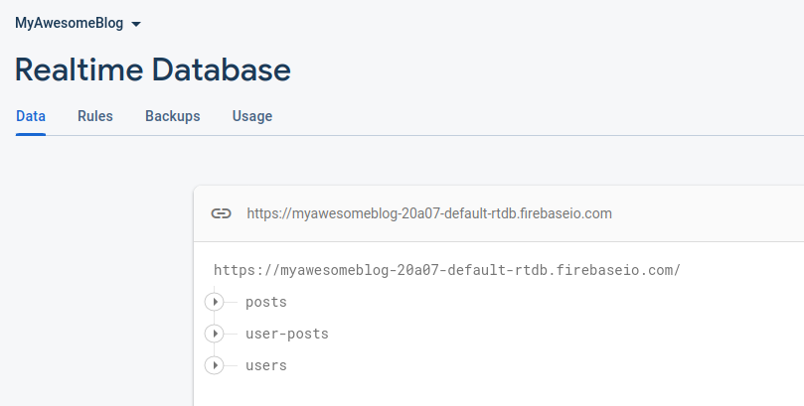

Slide 6
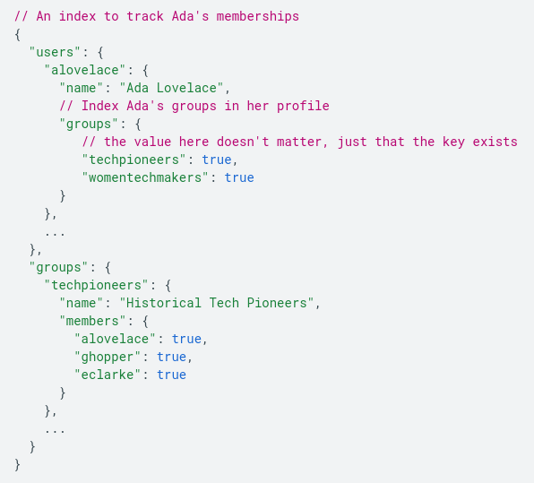

Slide 7

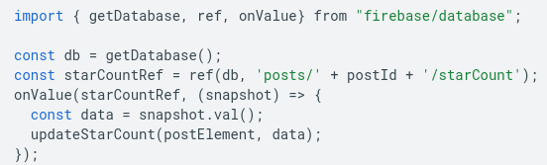
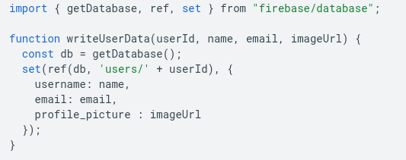
RTDB - čitanje i upis

Slide 8
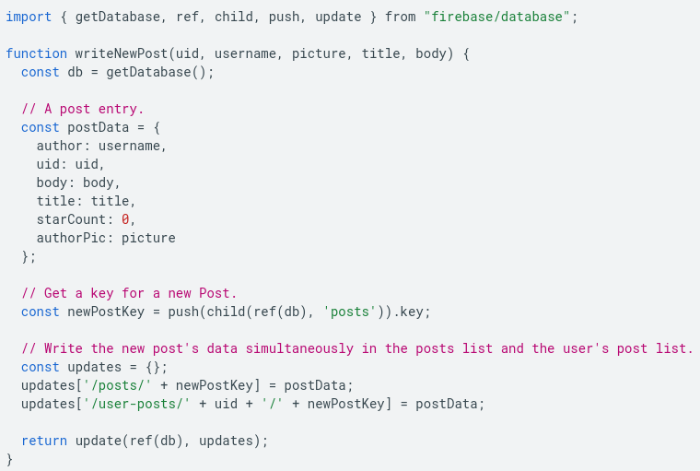
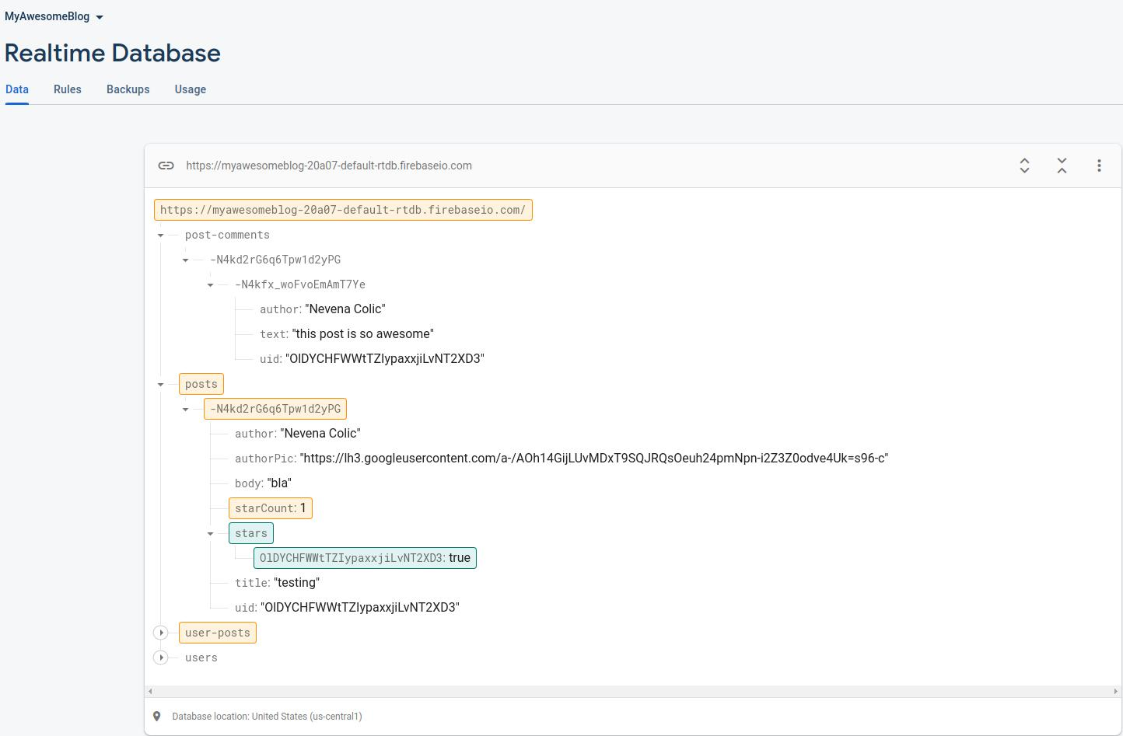
update()

Slide 9

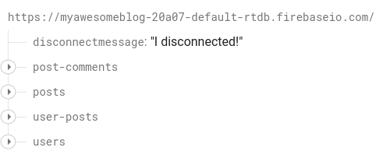
Praćenje stanja konekcije korisnika
Upis u bazu prilikom gubitka konekcije nezavisno od razloga
Sve operacije se mogu izvršiti i nakon prekida veze
onDisconnect()
Praćenje stanja na lokaciji /.info/connected tj. kada je korisnik poslednji put bio na mreži

Slide 10
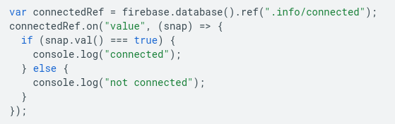
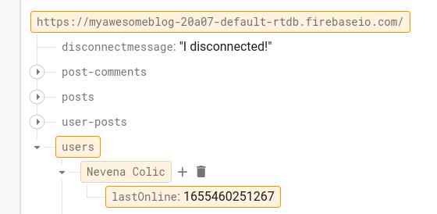

Slide 11
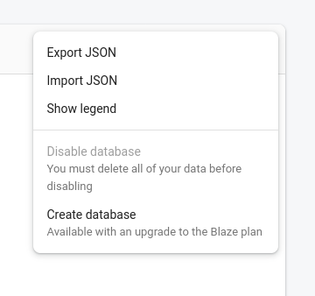
Database sharding
Ograničenja jedne baze
Podela podataka na nekoliko instanci baze
Obezbeđuje fleksibilnost i skaliranje preko ograničenja jedne baze
Balans opterećenja i optimizacija izvršenja
Potrebno je skaliranje preko ograničena od 200,000 istovremenih konekcija, 1,000 operacija upisa po sekundi ili bilo kog drugog definisanog limita.
Postoji nekoliko diskretnih skupova podataka i potrebna je optimizacija perfomansi (npr. chat aplikacija koja ima različite, nezavisne grupe korisnika).
Potreban je balans opterećenja preko nekoliko baza radi poboljšanja aktivnog vremena i smanjenja rizika od preopterećenja jedne instance.

Slide 12
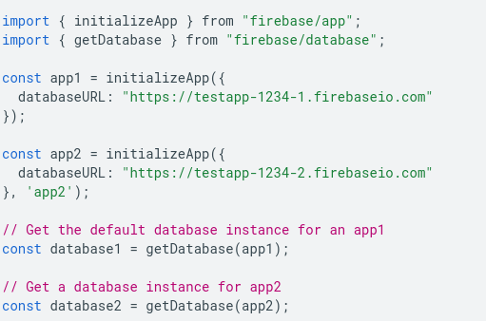
Svaki upit radi na jednoj instanci. RTDB ne podržava upite koji se izvršavaju na više instanci istovremeno.
Minimalno ili nepostojeće dupliranje podataka.
Svaka instanca aplikacije se povezuje na samo jednu instancu u jednom trenutku.

Slide 13
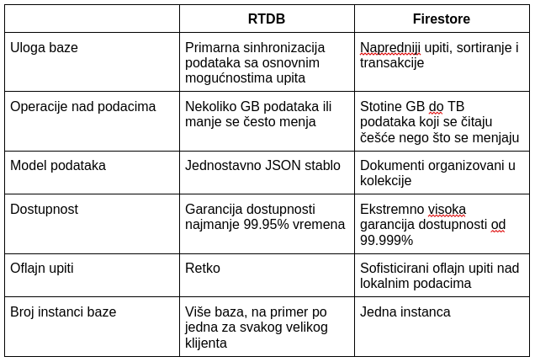
RTDB ili Cloud Firestore?

Slide 14
HVALA NA PAŽNJI!

